Slide 1

Fluxogramas com Flowgorithm dezembro, 2022

Slide 2

Objetivo
O objetivo desta aula é exercitar a lógica de programação através do desenvolvimento e simulação de fluxogramas com a ferramenta Flowgorithm.

Slide 3
Introdução
Para que se possa desenvolver e simular fluxogramas é necessário primeiramente conhecer alguns conceitos fundamentais da programação de computadores. Dentre estes conceitos pode-se destaca o armazenamento de dados através de variáveis, a tomada de decisões através das estruturas de controle, a entrada e saída de dados entre outros.

Slide 4
Variáveis
Durante o desenvolvimento de um programa ou algoritmo é necessário definir as variáveis que serão utilizadas. Cada linguagem de programação possui uma forma própria de executar esta tarefa, mas normalmente o procedimento consiste em definir o nome da variável e o tipo de informação que ela deve armazenar.

Slide 5
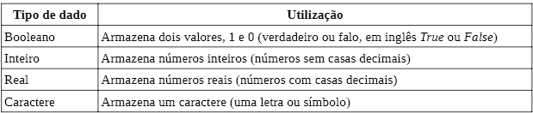
Tipos de Dados

Slide 6
Entradas e Saídas
Na computação, entradas e saídas são a forma que um programa usa para se comunicar com o mundo exterior. Em um computador tradicional o teclado, por exemplo, é uma entrada e o monitor é uma saída. Em um sistema microcontrolado de automação, por exemplo, os sensores são entradas e os atuadores saídas.

Slide 7
Flowgorithm
Existem diversas formas de desenvolver fluxogramas, porém a utilização de ferramentas computacionais facilita muito este processo. Uma ferramenta gratuita desenvolvida para este fim é o Flowgorithm.

Slide 8
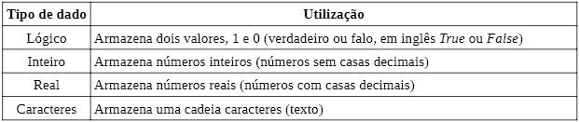
Variáveis Flowgorithm
Assim como em qualquer linguagem de programação, no Flowgorithm é possível criar variáveis. A tabela a seguir apresenta os tipos de dados suportados pelas variáveis no Flowgorithm.

Slide 9

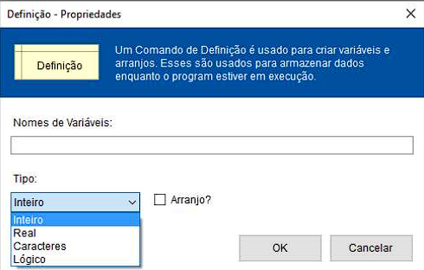
Variáveis Flowgorithm
A criação de variáveis é realizada no Flowgorithm através do bloco “Definição”. A figura a seguir apresenta este bloco

Slide 10

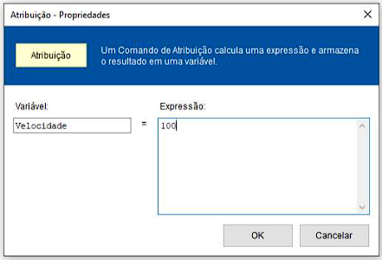
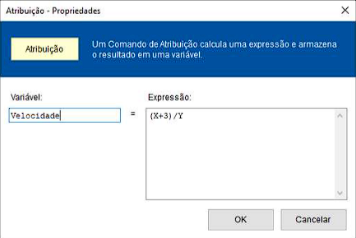
Variáveis Flowgorithm
Após a definição de uma variável é possível atribuir valores a mesma. A figura a seguir apresenta o bloco “Atribuição” que realiza esta tarefa.
Valores podem ser atribuídos a variáveis de duas formas. Através da atribuição direta dos valores ou através de expressões.

Slide 11

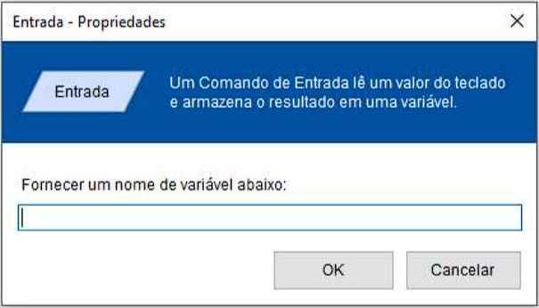
Variáveis Flowgorithm
O Flowgorithm foi desenvolvido de forma a permitir a entrada de dados através do teclado do computador. O bloco utilizado para realizar a entrada de informações em um fluxograma do Flowgorithm é o bloco “Entrada”. A figura a seguir apresenta este bloco.

Slide 12

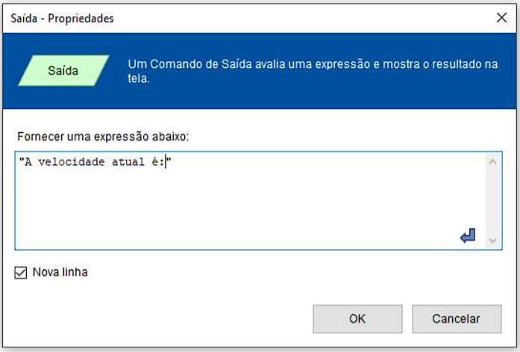
Variáveis Flowgorithm
As saídas por sua vez são realizadas nos fluxogramas do Flowgorithm através do bloco “Saída”. A figura a seguir apresenta este bloco.

Slide 13
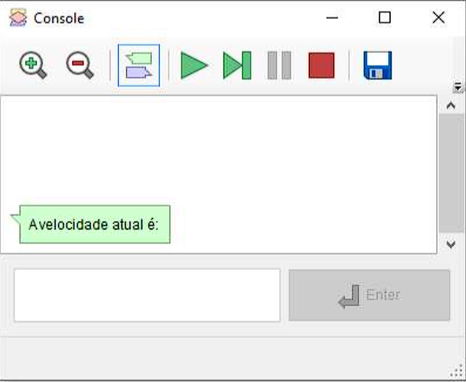
Console
As saídas apresentadas pelos fluxogramas do Flowgorithm são apresentadas em uma janela específica chamada “Console”. O resultado do bloco de saída da figura anterior é apresentado na figura a seguir.

Slide 14
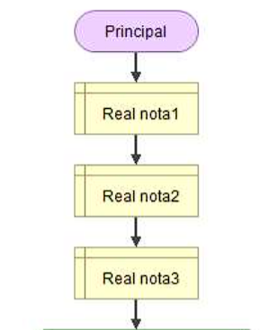
Fluxograma
A seguir é apresentado um exemplo de algoritmo onde é calculada a média de quatro números digitados pelo usuário.

Slide 15
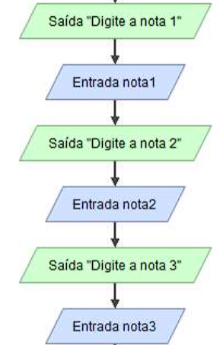
Fluxograma

Slide 16
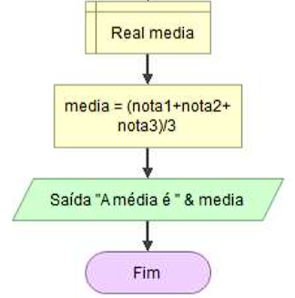
Fluxograma

Slide 17
Conclusão
Esta aula apresentou uma introdução básica a construção e simulação de fluxogramas com a ferramenta Flowgorithm. Foram apresentados os blocos de definição de variáveis e atribuição de valores a estas variáveis, também foram apresentados os blocos de entrada e saída. O assunto de desenvolvimento e simulação de algoritmos com o Flowgorithm continuará na próxima aula com o estudo com blocos de controle e de repetição.

Slide 18
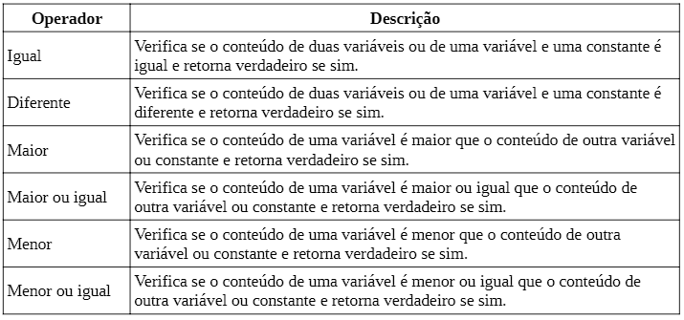
Estruturas de Controle
No desenvolvimento de programas e algoritmos é comum a necessidade de tomar decisões. As decisões estão relacionadas ao processo de verificar se determinada condição é atendida, isso através de um operador de comparação. A tabela a seguir apresenta os principais operadores utilizados na programação.

Slide 19
Estruturas de Controle
As tomadas de decisão em um algoritmo podem acontecer de duas formas. Em uma tomada de decisão mais simples, um trecho do programa pode ser executado apenas se a condição de teste for verdadeira. Em uma tomada de decisão mais complexa são utilizados dois trechos diferentes do programa, se a condição de teste for verdadeira um dos trechos é executado e se for falsa o outro trecho é executado.

Slide 20
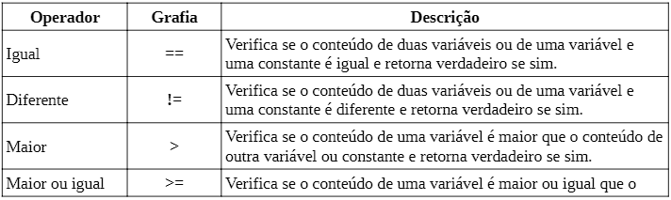
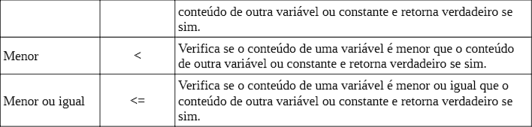
Estruturas de Controle

Slide 21

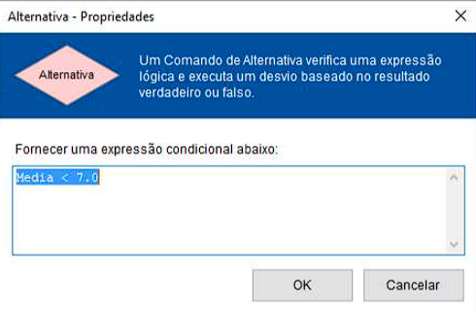
Estruturas de Controle
No Flowgorithm a tomada de decisões é realizada por um bloco chamado “Alternativa”. A figura a seguir apresenta este bloco.

Slide 22
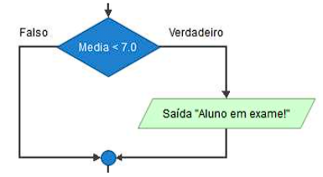
Estruturas de Controle
A figura a seguir apresenta como ficou este bloco parametrizado inserido no fluxograma. Nesta estrutura se a média for menor que 7.0 é apresentado na saída o texto “Aluno em exame!”, mas se a média for maior ou igual a 7.0 o programa segue sem apresentar a mensagem.

Slide 23
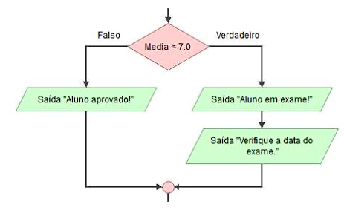
Estruturas de Controle

Slide 24
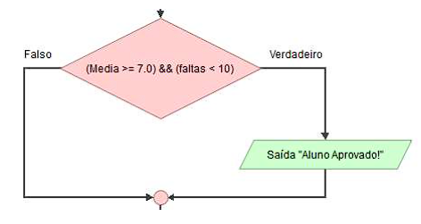
Estruturas de Controle
Em algumas situações é necessário construir estruturas de decisão mais complexas. Para este tipo de decisão é possível associar vários testes com os comandos OU ( || ) e E (&&). Veja o exemplo da figura a seguir onde para que a condição seja verdadeira a média tem que ser maior ou igual a 7.0 e o número de faltas tem que ser menor que 10.

Slide 25
Estruturas de Repetição
Nas estruturas de repetição também são tomadas decisões com base em testes sobre variáveis. Porém neste tipo de estrutura os trechos de código costumam ser repetidos um determinado número de vezes. O número de vezes que um trecho de programa deve ser repetido é determinado pelas condições de teste envolvidas no laço de repetição.

Slide 26

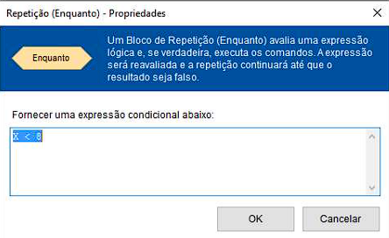
Estruturas de Repetição/Enquanto
O laço “Enquanto” é utilizado nos fluxogramas do Flowgorithm para repetir um trecho do programa enquanto uma condição de teste é verdadeira. A figura a seguir apresenta o bloco “Enquanto” do Flowgorithm.

Slide 27
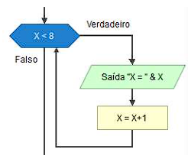
Estruturas de Repetição/Enquanto
Supondo que a variável X inicia com valor 0, neste bloco “Enquanto” o trecho de programa é repetido até que X deixe de ser menor que 8. Como a variável X é incrementada a cada iteração do laço, na saída serão apresentados os valores de 0 a 7.

Slide 28

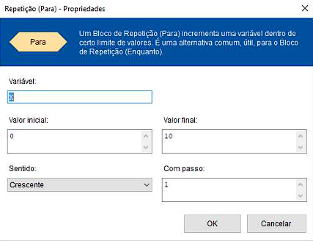
Estruturas de Repetição/Para
O laço “Para” é parecido com o laço “Enquanto”, porém um pouco mais complexo. Nele é necessário definir uma variável que será utilizada no controle do laço, um valor inicial para esta variável, um sentido de contagem e um incremento. A figura a seguir mostra o bloco “Para”.

Slide 29
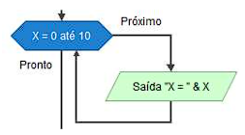
Estruturas de Repetição/Enquanto
Neste exemplo a variável X inicia com 0 e sendo incrementada de 1 em 1 até 10. Estes valores são apresentado na tela.

Slide 30

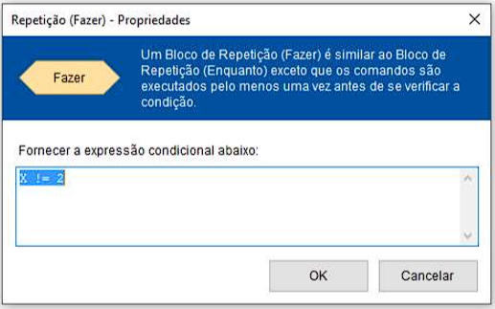
Estruturas de Repetição/Fazer
O laço “Fazer” é muito parecido com o laço “Enquanto”, porem, com uma diferença muito importante. No laço “Enquanto” a condição é verificada logo na entrada, e assim se a condição é falsa o laço não é executado nenhuma vez. Já no laço “Fazer” a condição é verificada na saída, e mesmo se a condição for inicialmente falsa, o laço é executado pelo menos uma vez. A imagem a seguir apresenta o bloco “Fazer”.

Slide 31
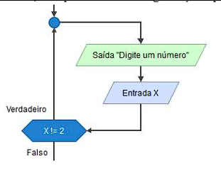
Estruturas de Repetição/Enquanto
Neste bloco “Fazer” o trecho de programa é repetido até que X fique igual a 2. O trecho de programa no interior do laço pede para o operador digital um número, este número é armazenado em X e se o número não for 2 o processo se repete.

Slide 32
Conclusão
Esta aula apresentou a segunda parte da introdução a construção e simulação de fluxogramas com a ferramenta Flowgorithm. Foram apresentados os blocos de controle e de repetição.

Slide 33
Referências
KERSCHBAUMER, Ricardo. CURSO DE EDUCAÇÃO PROFISSIONAL TÉCNICO DE NÍVEL MÉDIO SUBSEQUENTE EM AUTOMAÇÃO INDUSTRIAL: Programação Aplicada a Microcontroladores. Luzerna: [s. n.], 2018. 130 p. Disponível em: https://professor.luzerna.ifc.edu.br/ricardo-kerschbaumer/wp-content/uploads/sites/43/2019/07/Apostila-Programa%C3%A7%C3%A3o-Aplicada-a-Microcontroladores-2018-2.pdf. Acesso em: 2 dez. 2022.

Slide 34

OBRIGADO

